Slide 1
Урок математики
1 класс
7
2
4
5
5

Slide 2
1 задача | 2 задача | 3 задача | 4 задача
7 | 10 | 3 | 5

Slide 3
«Задачи на увеличение числа на несколько единиц»

Slide 4
РАБОТА С УЧЕБНИКОМ:
с. 26 № 1

Slide 5


В вазе было 4 , а
потом их стало на 2 больше. Сколько стало в вазе?

Slide 6
РАБОТА В ТЕТРАДИ: с. 14 №3

Slide 7
П

Slide 8
РАБОТА С УЧЕБНИКОМ:
С. 26 № 4.
---
+
---
---

Slide 9
10+8=18
15-5=10
8+10=18
18-1=17
17+1=18
10+8=18
4+2=6
8+10=18
17+1=18
15-5=10
18-10=8
10-6=4
18-1=17
18-18=0

Slide 10
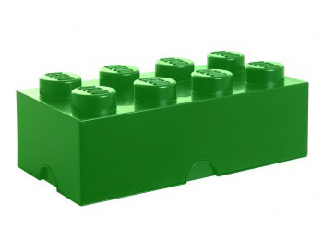
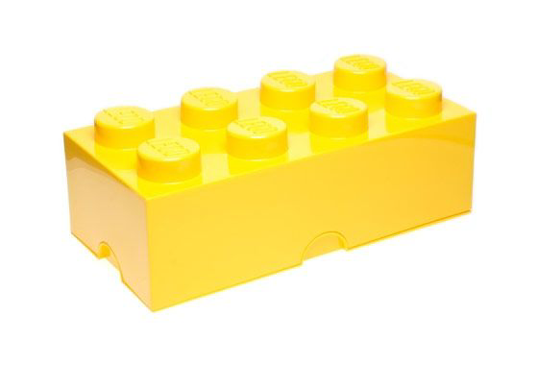
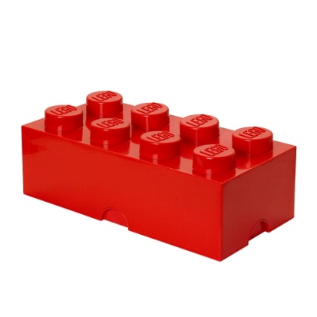
-интересно, легко
- были затруднения
-было трудно

Slide 11
Будьте здоровы!

